Slide 1

KHOA KỸ THUẬT VÀ CÔNG NGHỆ
BỘ MÔN CÔNG NGHỆ THÔNG TIN
THỰC TẬP ĐỒ ÁN CHUYÊN NGÀNH
HỌC KỲ I, NĂM HỌC 2023 – 2024
ĐỀ TÀI :
XÂY DỰNG WEBSITE BÁN QUẦN ÁO
Giảng viên hướng dẫn:
Thầy: Lê Minh Tự
Sinh viên thực hiện :
La Diễn Kha – 110120098

Slide 2
NỘI DUNG
01
02
03
04
05
TỔNG QUAN
NGHIÊN CỨU LÝ THUYẾT
HIỆN HÓA NGHIÊN CỨU
KẾT LUẬN VÀ HƯỚNG PHÁT TRIỂN
DEMO

Slide 3
01
TỔNG QUAN

Slide 4
Cùng với sự phát như vũ bảo của công nghệ thông tin như hiện nay thì việc xây dựng website bán hàng online là kết hợp hoàn hảo giữa kinh doanh truyền thống và công nghệ thông tin. Việc ứng dụng tin học vào các tổ chức hay cá nhân kinh doanh, quảng cáo,…, đóng vai trò hết sức quan trọng và tạo ra bước đột phá mới mẽ Cùng với việc phát triển đó là hàng triệu trang web của các tổ chức, cá nhân ra đời, thông tin ngày càng phong phú và đa dạng. Để phục vụ cho việc quảng bá và kinh doanh về việc bán bán quần áo của mình nhanh chóng tiếp cận với khách hàng thông qua internet. Nên em đã chọn đề tài “XÂY DỰNG WEBSITE BÁN QUẦN ÁO”.
Lý do chọn đề tài

Slide 5
* Tìm Hiểu về ASP.NET * Nghiên cứu SQL Server. * Tìm hiểu ngôn ngữ C#. * Tìm hiểu về mô hình MVC. * Tìm hiểu về Bootstrap.
Mục đích cần nghiên cứu

Slide 6
02
NGHIÊN CỨU LÝ THUYẾT

Slide 7

Công nghệ sử dụng
Giới thiệu ASP.Net
ASP.Net là một nền tảng dành cho phát triển web, được Microsoft phát hành và cung cấp lần đầu tiên vào năm 2002. Nền tảng được sử dụng để tạo ra các ứng dụng web-based.
Phiên bản ASP.Net đầu tiên được triển khai là 1.0 và phiên bản ASP.Net mới nhất là phiên bản 4.6. ASP.Net được thiết kế để tương thích với giao thức HTTP. HTTP là giao thức chuẩn được sử dụng trên tất cả các ứng dụng web.
Các ứng dụng ASP.Net có thể được viết bằng nhiềungôn ngữ .Net khác nhau. Trong đó có các kiểu ngôn ngữ như C#, VB.Net và J#

Slide 8

Công nghệ sử dụng
Mô Hình MVC
MVC là viết tắt của cụm từ “Model-View-Controller“. Đây là mô hình thiết kế được sử dụng trong kỹ thuật phần mềm. MVC là một mẫu kiến trúc phần mềm để tạo lập giao diện người dùng trên máy tính.
Tên gọi 3 thành phần:
Model (dữ liệu): Quản lí xử lí các dữ liệu.
View (giao diện): Nới hiển thị dữ liệu cho người dùng.
Controller (bộ điều khiển): Điều khiển sự tương tác của hai thành phần Model và̀View.

Slide 9

Công nghệ sử dụng
Cơ sở dữ liệu SQL Server
SQL Server chính là một hệ quản trị dữ liệu quan hệ sử dụng câu lệnh SQL để trao đổi dữ liệu giữa máy cài SQL Server và máy Client. Một Relational Database Management System – RDBMS gồm có: databases, datase engine và các chương trình ứng dụng dùng để quản lý các bộ phận trong RDBMS và những dữ liệu khác.
Năm 1989, phiên bản đầu tiên của SQL Server 1.0 ra đời được dùng cho các hệ điều hành 16-bit và được phát triển cho tới ngày nay.

Slide 10

Công nghệ sử dụng
Giới thiệu Ngôn ngữ lập trình C#
C# (hay C sharp) là một ngôn ngữ lập trình đơn giản, được phát triển bởi đội ngũ kỹ sư của Microsoft vào năm 2000, trong đó người dẫn đầu là Anders Hejlsberg và Scott Wiltamuth.
C# là ngôn ngữ lập trình hiện đại, hướng đối tượng và nó được xây dựng trên nền tảng của hai ngôn ngữ mạnh nhất là C++ và Java. C# được thiết kế cho Common Language Infrastructure (CLI), mà gồm Executable Code và Runtime Environment, cho phép chúng ta sử dụng các ngôn ngữ high-level đa dạng trên các nền tảng và cấu trúc máy tính khác nhau.

Slide 11
03
HIỆN THỰC HÓA NGHIÊN CỨU

Slide 12
Trong thời đại công nghệ phát triển mua sắm trực tuyến trở nên ngày càng phổ biến, việc có một nền tảng trực tuyến chuyên về mua bán quần áo là cơ hội mở rộng quy mô kinh doanh. Việc tạo ra một trang website bán mua bán quần áo giúp khách hàng thuận tiện hơn trong việc lựa chọn đa dạng sản phẩm, thanh toán, xem xét giá, thương hiệu và chi tiết về quần áo mà khách hang đang nhắm tới. Từ đó đưa cho khách hàng môi trường mua bán quần áo một cách thuận tiện. Admin sẽ có thể quản lý sản phẩm, thông tin khách hàng đơn giản và không cần nhiều nhân lực
Mô tả đề tài

Slide 13
Mô tả đề tài
Người dùng được quyền đăng ký, đăng nhập, quản lý thông tin cá nhân, địa chỉ giao hàng, thêm sản phẩm vào giỏ hàng, thanh toán và xem lịch sử đơn hàng. Giỏ hàng cho phép người dùng thêm vào, xem sản phẩm, giá cả và thanh toán.
Admin được quyền quản lý sản phẩm thêm, sửa, xóa sản phẩm, phân loại sản phẩm thành các danh mục khác nhau. Hiển thị thông tin chi tiết sản phẩm, bao gồm hình ảnh, giá cả.

Slide 14
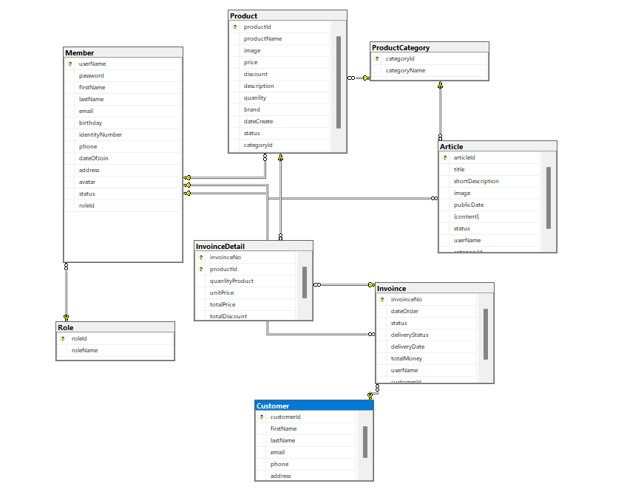
MÔ HÌNH CƠ SỞ DỮ LIỆU

Slide 15
04
KẾT LUẬN VÀ HƯỚNG PHÁT TRIỂN

Slide 16
KẾT LUẬN VÀ HƯỚNG PHÁT TRIỂN
Kết luận:
Tương đối đầy đủ các chức năng hiển thị sản phẩm theo trang, thêm xóa sửa sản phẩm mới.
Khách hàng dễ dàng xem chi tiết các sản phẩm cần mua.
Website luôn cập nhật những sản phẩm mới nhất tùy theo nhu cầu người sử dụng.
Giao diện đơn giản, dễ sử dụng.

Slide 17
KẾT LUẬN VÀ HƯỚNG PHÁT TRIỂN
Hướng phát triển:
Thêm chức năng khuyến mãi khi khách hàng là thành viên VIP, khi đến dịp sinh nhật sẽ giảm giá.
Thêm chức năng tính phí ship theo khoảng cách.
Nâng cao thêm chức năng đánh giá và bình luận khi khách hàng mua sản phẩm.

Slide 18
05
DEMO

Slide 19
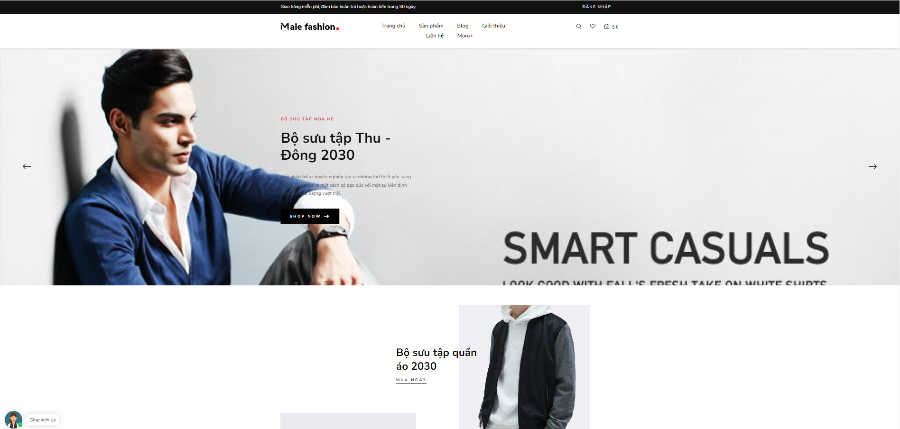

Slide 20
CẢM ƠN THẦY CÔ ĐÃ LẮNG NGHE

